Slide 1
Древние города твоей земли

Slide 2
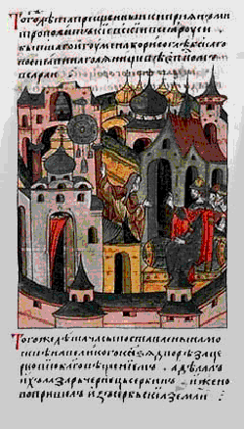
Откуда мы знаем, какими были города

Slide 3
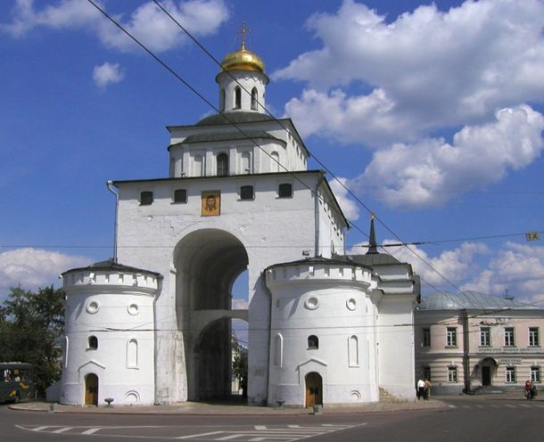
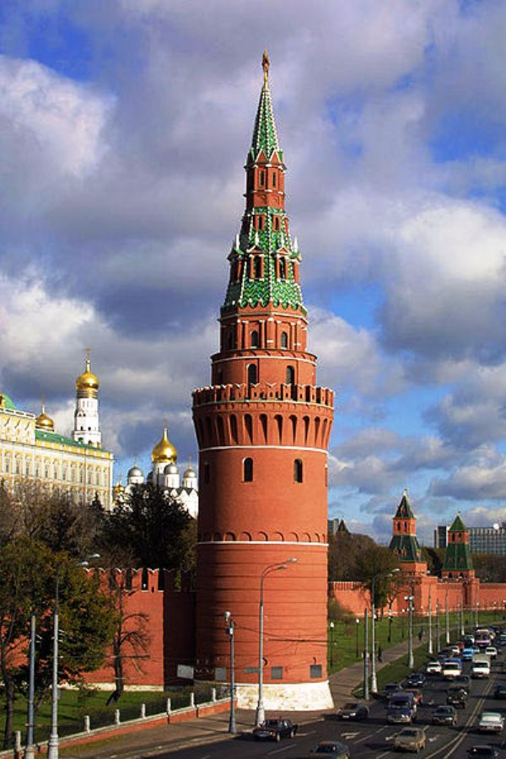
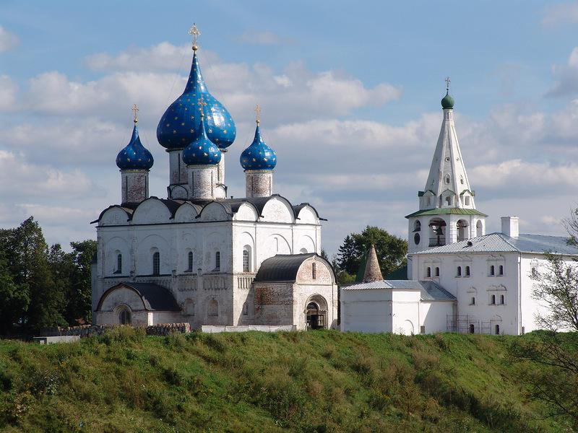
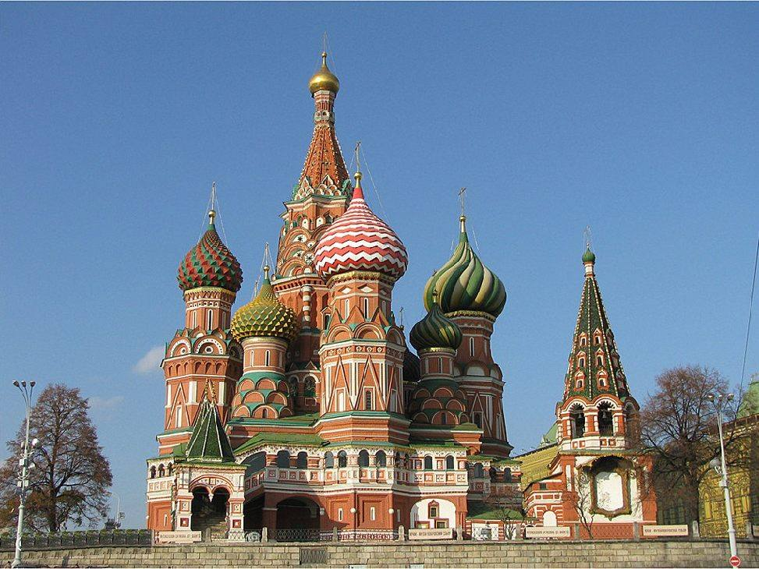
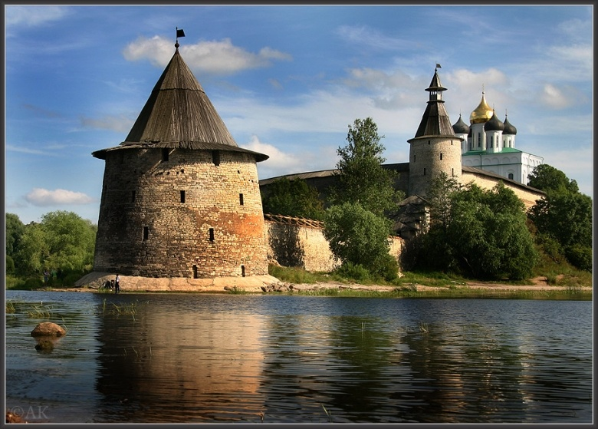
Суздаль, Владимир, Псков, Ростов Великий, Москва, Кострома и Тверь – города земли русской.
Город был центром ремёсел, торговли, храмы собирали людей.

Slide 4
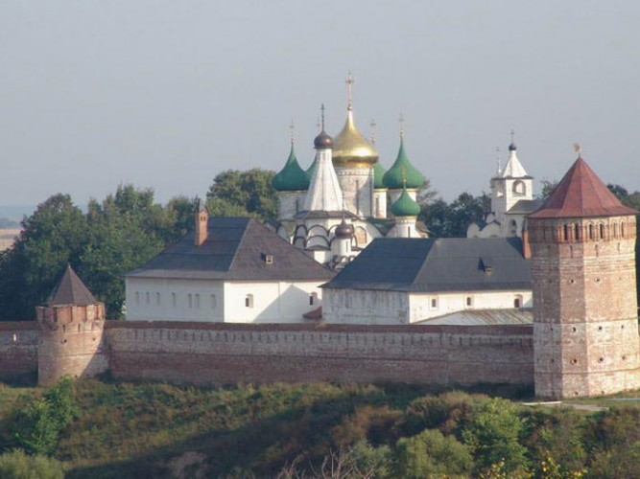

Города обносились крепостными неприступными стенами.

Slide 5
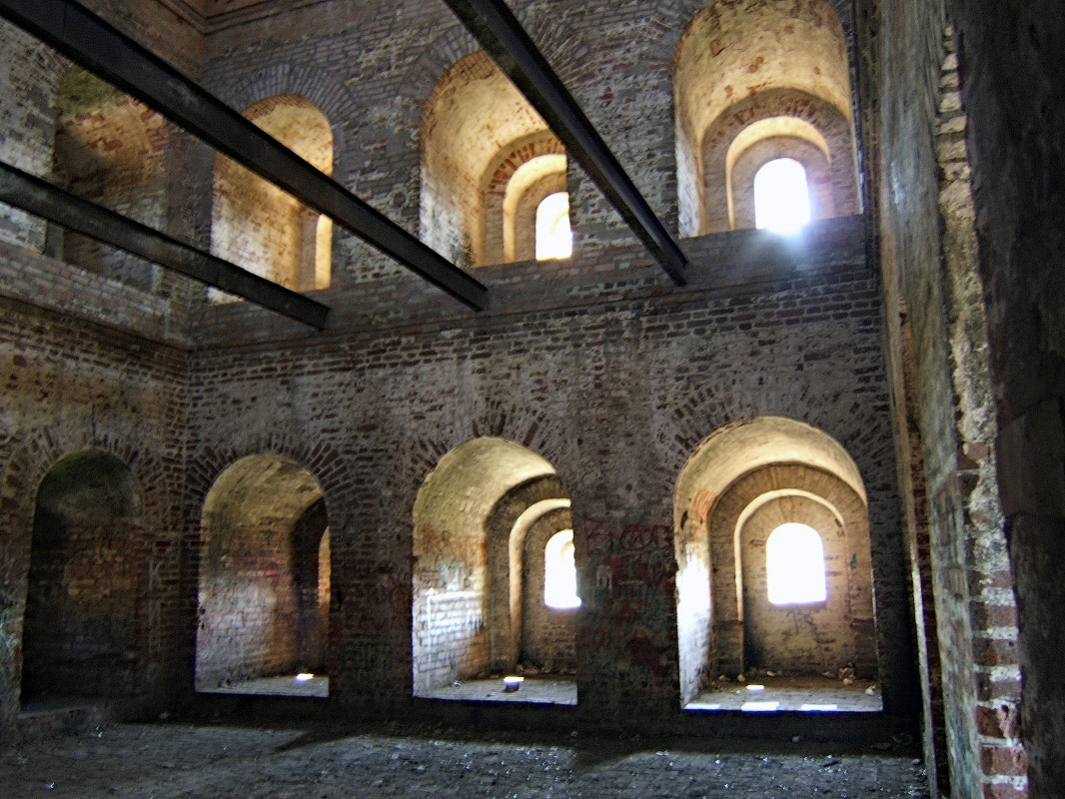
Въехать можно было только через городские ворота.

Slide 6
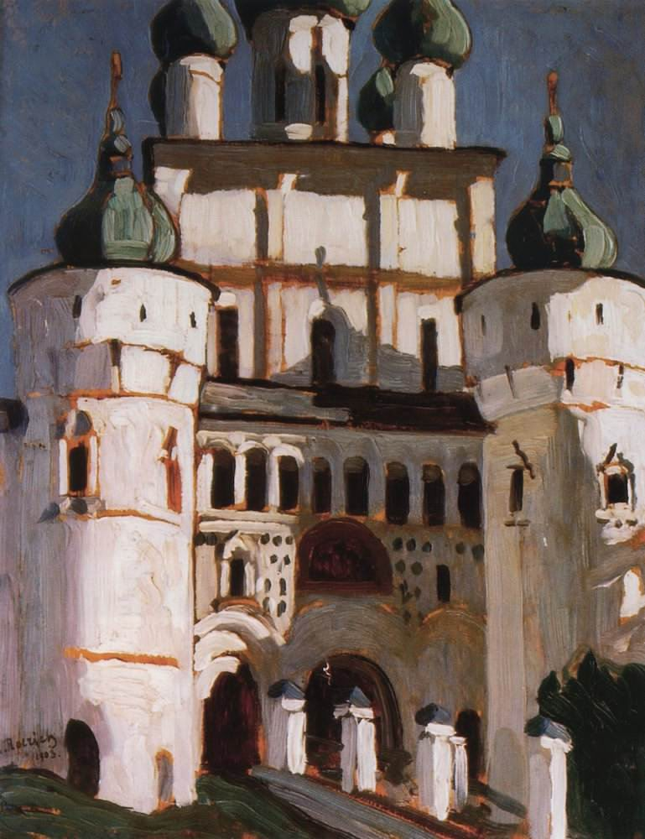

Slide 7
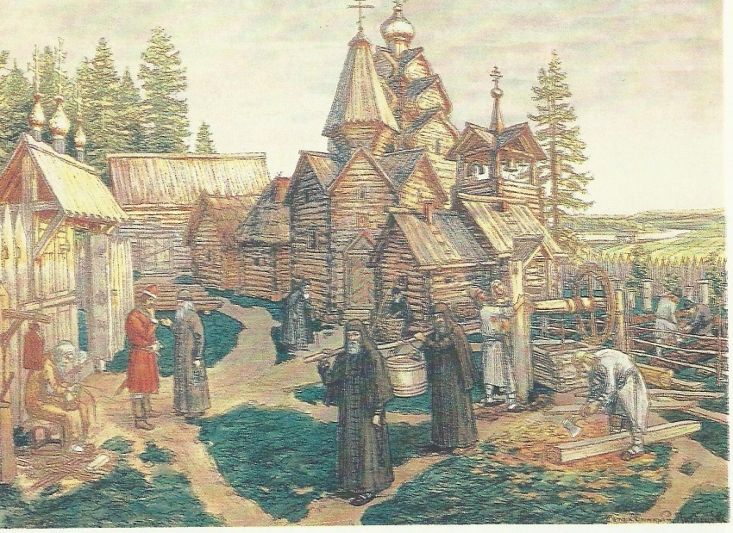
Такой была Москва.

Slide 8
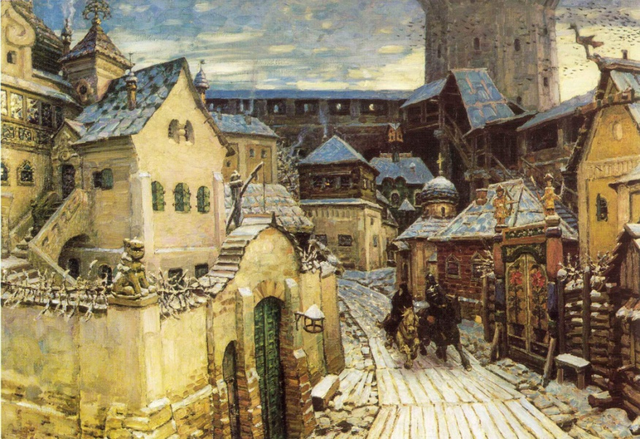

Slide 9
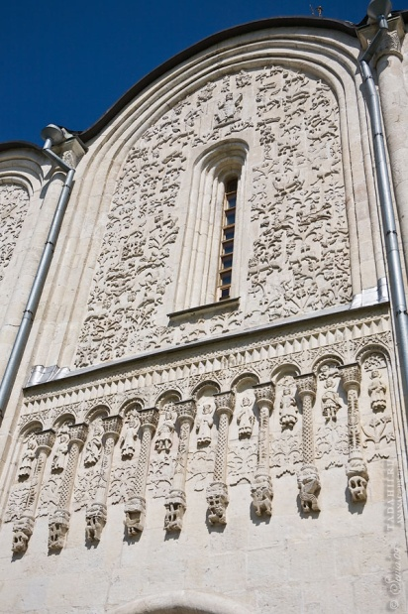
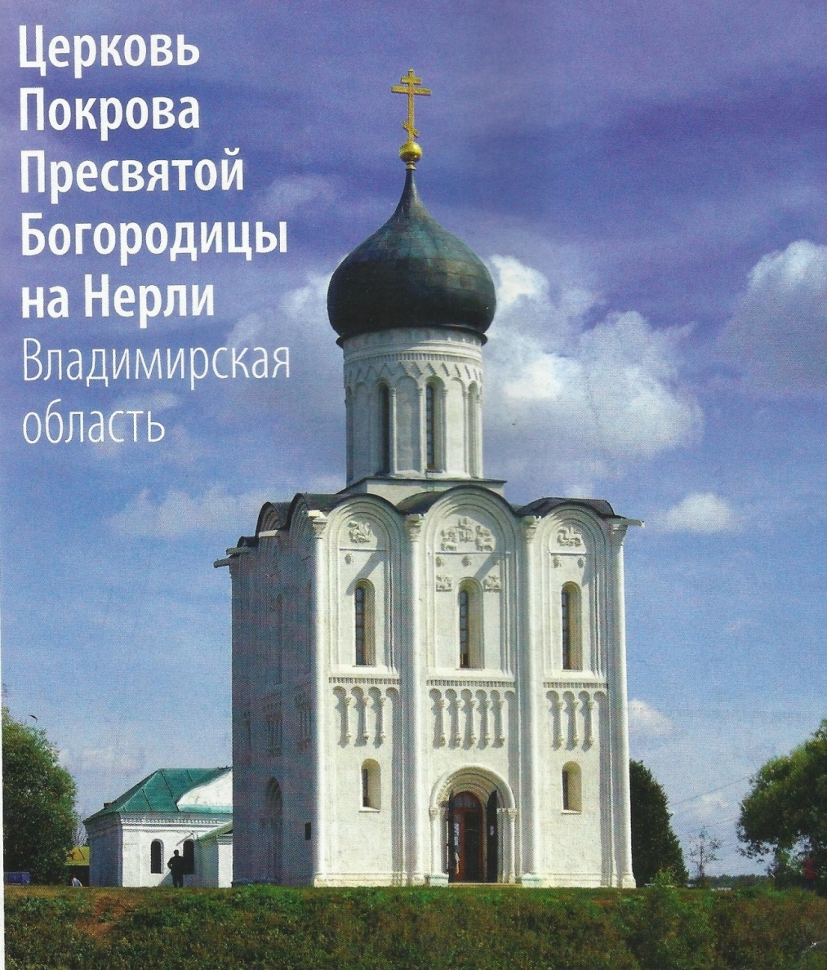
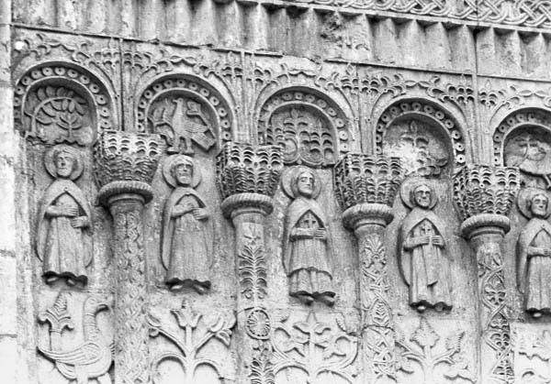
Так украшались здания

Slide 10
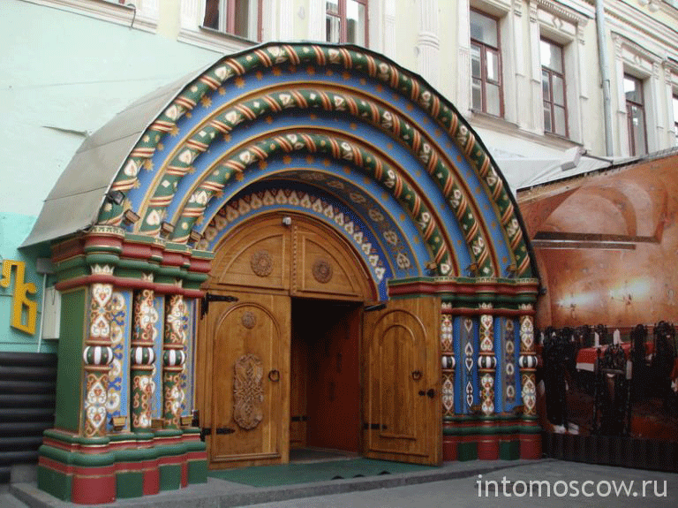

Slide 11
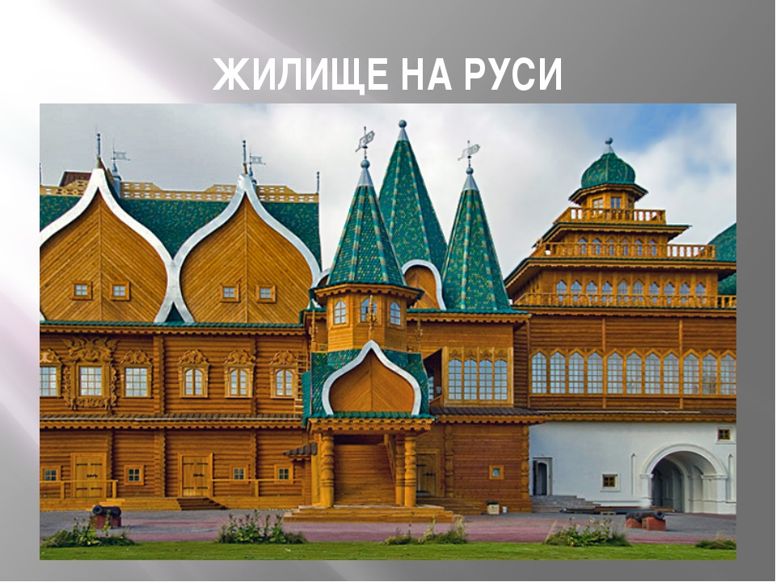
Терем

Slide 12
Каждый народ хранит памятники своей истории.
Знание своей культуры помогает сохранить свою самобытность – отличие от других народов .
Памятники АРХИТЕКТУРЫ рассказывают о культуре народа.
Они охраняются государством.

Slide 13
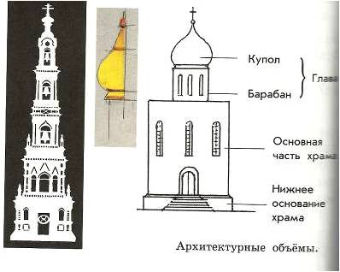

Slide 14
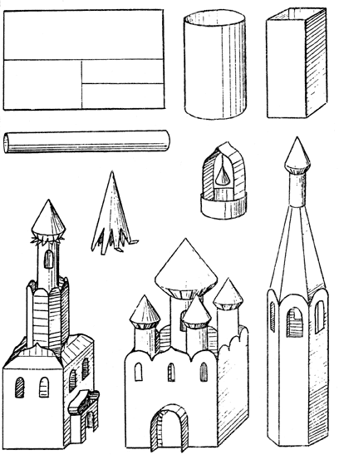

Slide 15
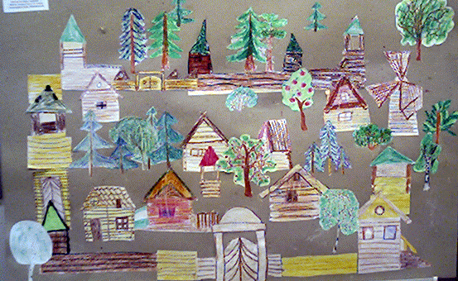
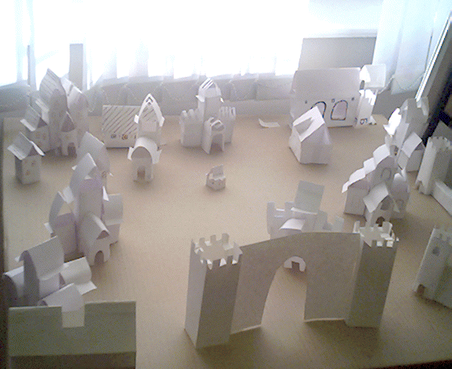
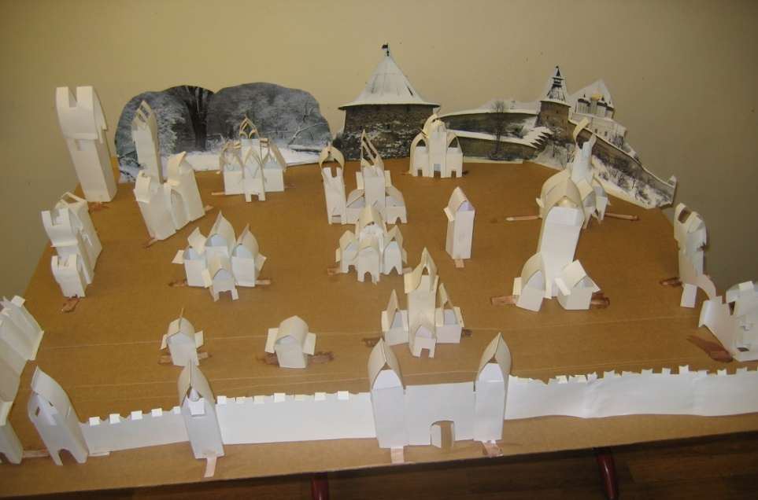
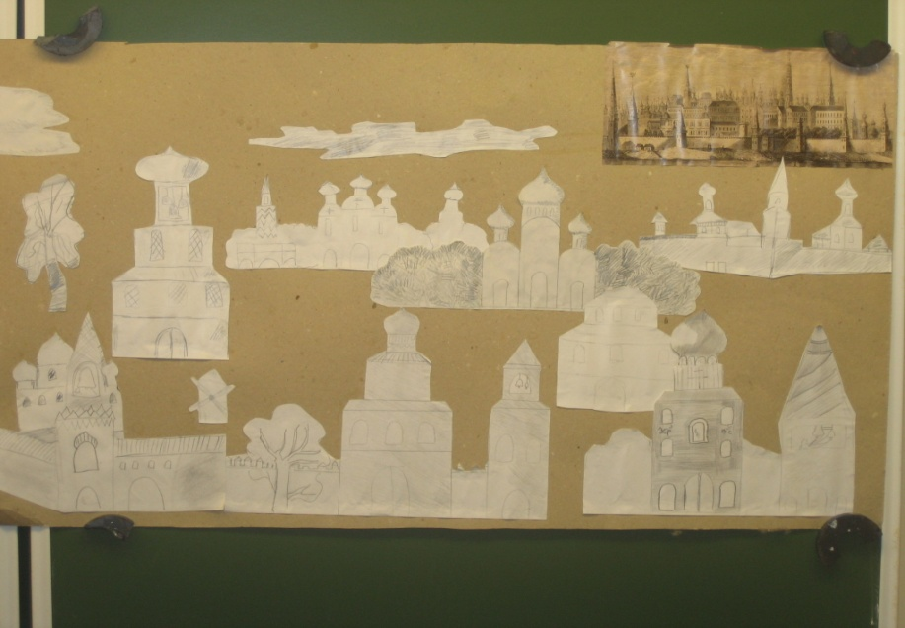
Детские работы на тему «Образ древнего русского города»

